Slide 1
Văn chương góp phần làm cho cuộc sống tốt đẹp hơn bằng những cách nào?
Notes:
Cách 1: Phát vấn
Cuộc sống là mảnh đất màu mỡ nuôi dưỡng hạt mầm văn chương, là nguồn chất liệu và nguồn cảm hứng để tác giả sáng tạo nên đứa con tinh thần của mình. Ngược lại, văn chương cũng tác động, làm cho cuộc sống tốt đẹp hơn.

Slide 2
Notes:
Cách 2: Cho HS xem đoạn phim traler Quảng cáo giới thiệu bộ phim "The Book Thief“ – Kẻ trộm sách - được ra mắt năm 2013 chuyển thể từ quyển tiểu thuyết cùng tên. Kẻ trộm sách- tác phẩm của nhà văn Úc Markus Zusak xuất bản năm 2005 đã làm mưa làm gió trên bảng xếp hạng những cuốn sách bán chạy nhất của The New York Times hơn 100 tuần liên tiếp, trở thành một tác phẩm kinh điển, một sự lựa chọn của hệ thống các thư viện trường học của Anh và Mỹ.
Đoạn phim mở đầu với hình ảnh cô bé Liesel Meminger, một đứa trẻ mồ côi, được gửi đến sống với bố mẹ nuôi Hans và Rosa Hubermann trong thời kỳ Đức Quốc xã. Cuộc sống của Liesel gặp nhiều khó khăn và thử thách, nhưng niềm đam mê đọc sách đã giúp cô bé vượt qua những thăng trầm và tìm thấy niềm vui trong cuộc sống.
Bài học đầu tiên rút ra được qua bộ phim: Sách vở là quý giá nhất. Không cần phải nói dông dài, tự thân cái tên bộ phim cũng đủ để nói lên điều này. Cô bé Liesel đã có quyển sách đầu tiên của đời mình nhờ nhặt được của một người đào mộ, quyển Cẩm nang dành cho người phu tang lễ. Dù chưa biết đọc, Liesel vẫn rất yêu quý quyển sách này. Lòng trân quý dành cho sách vở của cô bé được hun đúc trong từng ngày sống giữa thời chiến thật mãnh liệt.
Có rất nhiều cảnh quay, chi tiết, nhiều cột mốc xoay quanh những quyển sách và việc học đọc chữ của cô bé Liesel trong phim. Càng xem, khán giả sẽ càng có cảm giác mến mộ Liesel vì giữa một thời đại mà Hitler kiên quyết cho đốt sách, cô vẫn tìm thấy ý nghĩa của cuộc đời mình qua những con chữ.
Như vậy: Câu chuyện của Liesel trong "The Book Thief" là một minh chứng cho sức mạnh to lớn của văn chương. Sách đã trở thành người bạn đồng hành, nguồn động viên và ánh sáng hy vọng giúp Liesel vượt qua những giai đoạn tăm tối nhất của cuộc đời.
Bài học hôm nay với chủ đề: “Giá trị của văn chương” sẽ giúp chúng ta khám phá những giá trị to lớn mà văn chương mang lại cho con người. Qua những tác phẩm văn học, chúng ta có thể hiểu biết thêm về thế giới xung quanh, về lịch sử, về bản thân và con người

Slide 3
Bài 2.
Giá trị của văn chương

Slide 4
Tri thức ngữ văn
Cách trình bày
vấn đề khách quan và
cách trình bày vấn đề chủ quan trong văn bản nghị luận

Slide 5
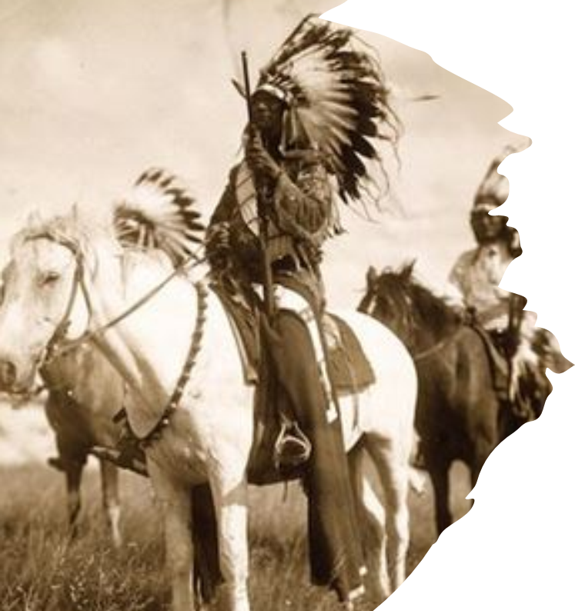
(1) Tôi đã chứng kiến cả ngàn con trâu rừng bị chết dần chết mòn trên những cánh đồng trơ trọi vì bị người da trắng bắn mỗi khi có đoàn tàu chạy qua. (2) Tôi là kẻ hoang dã, tôi không hiểu nổi tại sao một con ngựa sắt nhả khói lại quan trọng hơn nhiều con trâu rừng mà chúng tôi chỉ giết để duy trì cuộc sống. (3) Con người là gì, nếu cuộc sống thiếu những con thú?
(Xi-át-tô, Bức thư của thủ lĩnh da đỏ)

Slide 6
Người viết đưa ra bằng chứng thực tế chứng kiến: ngàn con trâu bị giết trên cánh đồng vì bị người da trắng bắn
➔ Vấn đề khách quan
(1) Tôi đã chứng kiến cả ngàn con trâu rừng bị chết dần chết mòn trên những cánh đồng trơ trọi vì bị người da trắng bắn mỗi khi có đoàn tàu chạy qua. (2) Tôi là kẻ hoang dã, tôi không hiểu nổi tại sao một con ngựa sắt nhả khói lại quan trọng hơn nhiều con trâu rừng mà chúng tôi chỉ giết để duy trì cuộc sống. (3) Con người là gì, nếu cuộc sống thiếu những con thú?
Người viết thể hiện ý kiến, đánh giá, thắc mắc của cá nhân trước hiện tượng con người nhẫn tâm tàn sát con thú
➔ Vấn đề chủ quan
Người viết đưa ra câu hỏi thể hiện cảm xúc bất bình trước hiện tượng nhẫn tân sát hại con thú của con người ➔ Vấn đề chủ quan

Slide 7
 | Vấn đề khách quan | Vấn đề chủ quan
Cách trình bày (dấu hiệu nhận biết) | Chỉ đưa thông tin, nêu ra các bằng chứng khách quan (số liệu, thời gian, nơi chốn, con người, sự kiện…) → Được kiểm chứng qua nghiên cứu khoa học, thực tế | Đưa ra ý kiến, đánh giá chủ quan, thể hiện rõ tình cảm, quan điểm của người viết (có lẽ, hình như, chắc hẳn…), → Không có cơ sở kiểm chứng
Tác dụng | - Tạo ra cơ sở vững chắc (pháp lí, thực tiễn..) - Đảm bảo tính chính xác, đúng đắn cho các lập luận | - Tác động mạnh mẽ đến cảm xúc của người đọc - Khơi gợi sự đồng cảm, mối quan tâm của người đọc đến những vấn đề được bàn luận
Lưu ý | Để làm nên sức thuyết phục của văn bản nghị luận, cần kết hợp cả 2 cách trình bày

Slide 8
Thương vợ
- Trần Tế Xương -
Quanh năm buôn bán ở mom sông, Nuôi đủ năm con với một chồng. Lặn lội thân cò khi quãng vắng, Eo sèo mặt nước buổi đò đông. Một duyên, hai nợ, âu đành phận, Năm nắng, mười mưa, dám quản công. Cha mẹ thói đời ăn ở bạc: Có chồng hờ hững cũng như không
Notes:
Em hãy nêu cảm nhận của em về bài thơ Thương vợ- Trần Tế Xương

Slide 9
Bài 2.
Giá trị của văn chương
Về hình tượng bà Tú
trong bài thơ “Thương vợ”
- Chu Văn Sơn -

Slide 10
I.
TRẢI NGHIỆM CÙNG VĂN BẢN

Slide 11
1. Đọc, chú thích
a. Đọc
1, Theo dõi: Xác định một số từ ngữ, câu văn cho thấy cảm nhận, đánh giá chủ quan của người viết trong đoạn văn này.
2, Suy luận: Tác giả so sánh câu thơ “Lặn lội thân cò khi quãng vắng” với câu ca dao “Cái cò lặn lội bờ sông” nhằm mục đích gì?
- Từ ngữ: “Không còn đâu”
- Câu văn: “Không còn đâu cảnh thơ mộng “bên anh đọc sách, bên nàng quay tơ” nữa. Không còn được ở yên trong một mái nhà- dầu vất vả mà êm đềm thanh thản, bà Tú đã bị cái thời buổi ấy ném ra ngoài cuộc đời phiền tạp.”
- Câu văn: “Mà đó là cuộc đời bươn chải không có kết thúc. Bươn chải đã thành số phận của bà”.
Tác giả so sánh câu thơ “Lặn lội thân cò khi quãng vắng” với câu ca dao “Cái cò lặn lội bời sông” nhằm mục đích nhấn mạnh nỗi vất vả, cực nhục mà bà Tú phải trải qua mỗi ngày và cả một đời.
Notes:
GV gọi 2 HS đọc nối tiếp văn bản

Slide 12
1. Đọc, chú thích
b. Chú thích
Chuẩn bị ở nhà:
- Chia lớp thành 4 nhóm
- Các nhóm chọn một đoạn văn bản có chú thích quan trọng.
Trình bày: Mỗi học sinh trong nhóm sẽ đóng vai là một chú thích, trình bày về ý nghĩa, nội dung…của chú thích đó.
Chú thích sống
Notes:
GV gọi 2 HS đọc nối tiếp văn bản

Slide 13
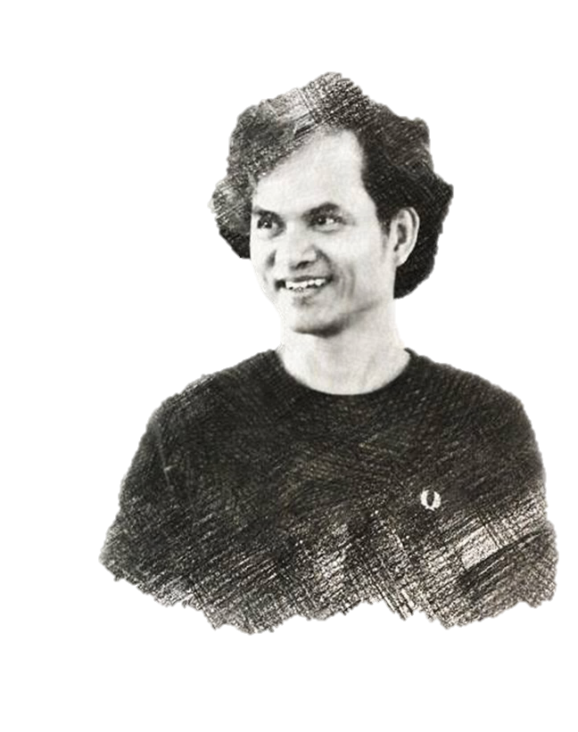
2. Tìm hiểu chung
a. Tác giả
- Chu Văn Sơn (1962 – 2019)
- Quê: Thanh Hoá
- Là nhà giáo (giảng dạy tại Trường ĐHSP Hà Nội), nhà phê bình văn học, nhà văn
- Sáng tác tiêu biểu: Thơ, điệu hồn và cấu trúc; Ba đỉnh cao Thơ mới; Tự tình cùng Cái Đẹp

Slide 14
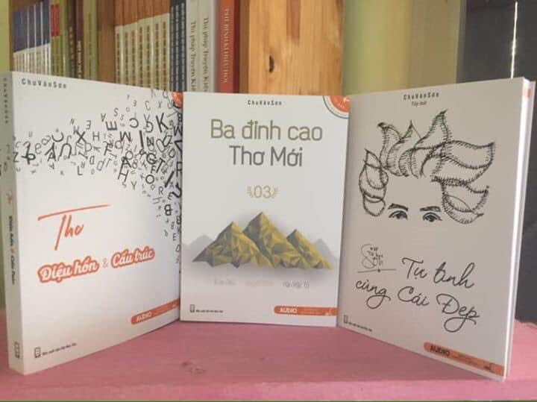

Slide 15
2. Tìm hiểu chung
b. Tác phẩm
- Xuất xứ
in trong Tác phẩm văn học trong nhà trường – những vấn đề trao đổi, tập 2, NXB Giáo dục Việt Nam, 2012)
- Thể loại
Nghị luận văn học
- PTBĐ
Nghị luận

Slide 16
II.
SUY NGẪM VÀ PHẢN HỒI

Slide 17
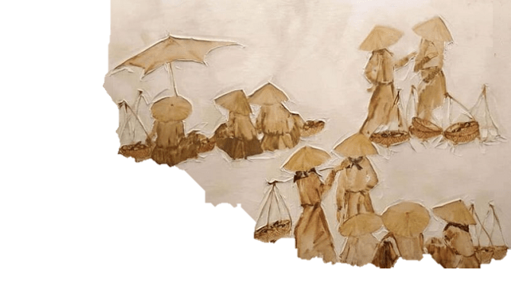
1.
Cách trình bày vấn đề
trong văn bản

Slide 18
Cách trình bày vấn đề khách quan | Cách trình bày vấn đề chủ quan
Được thể hiện qua các thông tin, bằng chứng khách quan: - Đặc điểm gia đình nhà nho theo ảnh hưởng Nho giáo (hình tượng bà Tú thuộc về kiểu gia đình nhà nho theo ảnh hưởng Nho giáo..) Đặc điểm bối cảnh xã hội: Tây Tàu nhộn nhạo và ảnh hưởng của bối cảnh xã hội ấy đến gia đình Đặc điểm cuộc đời bà Tú: phải bươn chải để chờ chồng thành đạt | Được thể hiện qua các từ ngữ, câu văn, hình ảnh cho thấy tình cảm, đánh giá chủ quan của người viết: Về bối cảnh xã hội và ảnh hưởng của nó đến gia đình bà Tú: "thời buổi Tây Tàu nhộn nhạo", "không còn đâu cảnh thơ mộng", "không còn được ở yên trong một mái nhà", "dẫu vất vả mà êm đềm thanh thản" → Thể hiện thái độ không đồng tình, chán ghét của tác giả với xã hội mà các giá trị bị đảo lộn đương thời Về hình tượng bà Tú: "bà Tú đã bị cái thời buổi ấy ném ra ngoài cuộc đời phiền tạp", "bà Tú cũng bị dạt theo cuộc sống bươn chải nhất thời để đợi chồng thành đạt", "bươn chải đã thành số phận của bà" → Thể hiện tình cảm thương xót, trân trọng đối với bà Tú
Notes:
Xác định cách trình bày vấn đề khách quan và cách trình bày vấn đề chủ quan trong đoạn đầu tiên.

Slide 19
2.
Luận đề, luận điểm,
lí lẽ, bằng chứng trong văn bản

Slide 20
Luận đề: Hình tượng bà Tú trong bài thơ “Thương vợ”
Luận điểm 1
Hình tượng bà Tú thuộc về kiểu gia đình nhà Nho theo ảnh hưởng Nho giáo
Luận điểm 2
Hình tượng bà Tú trong 2 câu đề của bài thơ
(hình ảnh bà Tú hiện lên như chân dung một cuộc đời, một duyên phận)
Luận điểm 3
Hình tượng bà Tú trong hai câu thực của bài thơ
(bà Tú trong không gian xã hội, giữa cảnh chợ đời, là con người của công việc: đảm đang tháo vát, thương khó tảo tần
Luận điểm 4
Hình tượng bà Tú trong 2 câu luận của bài thơ
(bà Tú trong mối quan hệ với gia đình “thảo hiền nhu thuận”

Slide 21
Luận điểm 4: Hình tượng bà Tú trong 2 câu luận của bài thơ (bà Tú trong mối quan hệ với gia đình “thảo hiền nhu thuận”
TRẠM 4
DẠY HỌC
THEO TRẠM
Luận điểm 2: Hình tượng bà Tú trong 2 câu đề của bài thơ (hình ảnh bà Tú hiện lên như chân dung một cuộc đời, một duyên phận)
Luận điểm 3
Hình tượng bà Tú trong hai câu thực của bài thơ
(bà Tú trong không gian xã hội, giữa cảnh chợ đời, là con người của công việc: đảm đang tháo vát, thương khó tảo tần
TRẠM 3
TRẠM 2
Luận điểm 1
Hình tượng bà Tú thuộc về kiểu gia đình nhà Nho theo ảnh hưởng Nho giáo
TRẠM 1

Slide 22
Luận điểm | Bằng chứng | Lí lẽ
Luận điểm 1 Hình tượng bà Tú thuộc về kiểu gia đình nhà Nho theo ảnh hưởng Nho giáo
- Đặc điểm gia đình bà Tú là gia đình Nho giáo: Không coi trọng sản nghiệp, chỉ chú trọng danh vị, những gia đình như thế người chồng miệt mài đèn sách, còn người vợ nuôi sống gia đình với hi vọng một ngày kia chồng đỗ đạt làm quan, cả họ được nhờ, đổi thay phận vị
- Ảnh hưởng của bối cảnh xã hội đến gia đình bà Tú: nền tảng kiểu gia đình ấy đến hồi lung lay khi bước vào thời buổi Tây Tàu nhộn nhạo này
- Số phận của bà Tú trong gia đình: khi mà đô thị hóa đã làm ra cái cảnh phố nửa làng ở đất Vị Xuyên này, thì bà Tú cũng bị dạt theo cuộc sống bươn chải nhất thời để đợi chồng thành đạt
- Lí giải, đánh giá, nhận xét của tác giả về cuộc đời bà Tú trong bối cảnh thời đại: Đó là cuộc bươn chải không có kết thúc, bươn chải đã thành số phận của bà

Slide 23
Luận điểm | Bằng chứng | Lí lẽ
Luận điểm 2 Hình tượng bà Tú trong 2 câu đề của bài thơ (hình ảnh bà Tú hiện lên như chân dung một cuộc đời, một duyên phận)
- Phần trích dẫn hai câu đề bài thơ để đưa vào bài viết
- Các bằng chứng trích dẫn từ 2 câu đề để làm sáng tỏ luận điểm (quanh năm, mom sông, nuôi đủ năm con với một chồng)
- Nhận xét về ý nghĩa hình ảnh thời gian (quanh năm) và không gian (mom sông)
- Phân tích bằng chứng để cho thấy gia cảnh "nuôi đủ năm con với một chồng" của bà Tú, từ đó thấy được thái độ tự mỉa mai mình của ông Tú
- Đánh giá chung về 2 câu đề "thật xứng đáng là cặp câu hay nhất bài thơ"

Slide 24
Luận điểm | Bằng chứng | Lí lẽ
Luận điểm 3 Hình tượng bà Tú trong hai câu thực của bài thơ (bà Tú trong không gian xã hội, giữa cảnh chợ đời, là con người của công việc: đảm đang tháo vát, thương khó tảo tần
- Phần trích dẫn hai câu thực, câu luận bài thơ để đưa vào bài viết
- Các bằng chứng dẫn ra từ hai câu thực (lặn lội thân cò, quẵng vắng, eo sèo)
- Các bằng chứng dẫn ra từ câu ca dao để so sánh (Cái cò lặn lội bờ sông, Gánh gạo đưa chồng tiếng khóc nỉ non)
- Cách so sánh hình ảnh bà Tú với "cái cò" trong ca dao xưa để nhấn mạnh sự nhẫn nại, cam chịu của bà Tú
- Phân tích hoàn cảnh lao động (quãng vắng, eo sèo) để làm nổi bật lên những vất vả, cực khổ mà bà Tú phải gánh chịu để nuôi gia đình

Slide 25
Luận điểm | Bằng chứng | Lí lẽ
Luận điểm 4 Hình tượng bà Tú trong 2 câu luận của bài thơ (bà Tú trong mối quan hệ với gia đình “thảo hiền nhu thuận”
- Phần trích dẫn hai câu kết bài thơ để đưa vào bài viết
- Các bằng chứng dẫn ra từ 2 câu luận (âu đành phận, dám quản công)
- Phân tích bằng chứng để thể hiện thái độ chín chắn, độ lượng, bao dung, cam chịu của bà Tú trước duyên phận với chồng và hoàn cảnh gia đình hiện tại
- Từ đó khái quát hình tượng bà Tú giàu đức hi sinh cao cả, sống theo bổn phận của mình trong gia đình

Slide 26
Nhận xét
→ Luận đề, luận điểm và lí lẽ, bằng chứng trong bài có mối quan hệ chẽ với nhau
+ Luận đề thể hiện ngay trong nhan đề văn bản là vấn đề chính được nêu ra để bàn luận.
+ Ý kiến và bằng chứng chứng minh cho luận điểm, luận điểm chứng minh cho luận đề.

Slide 27
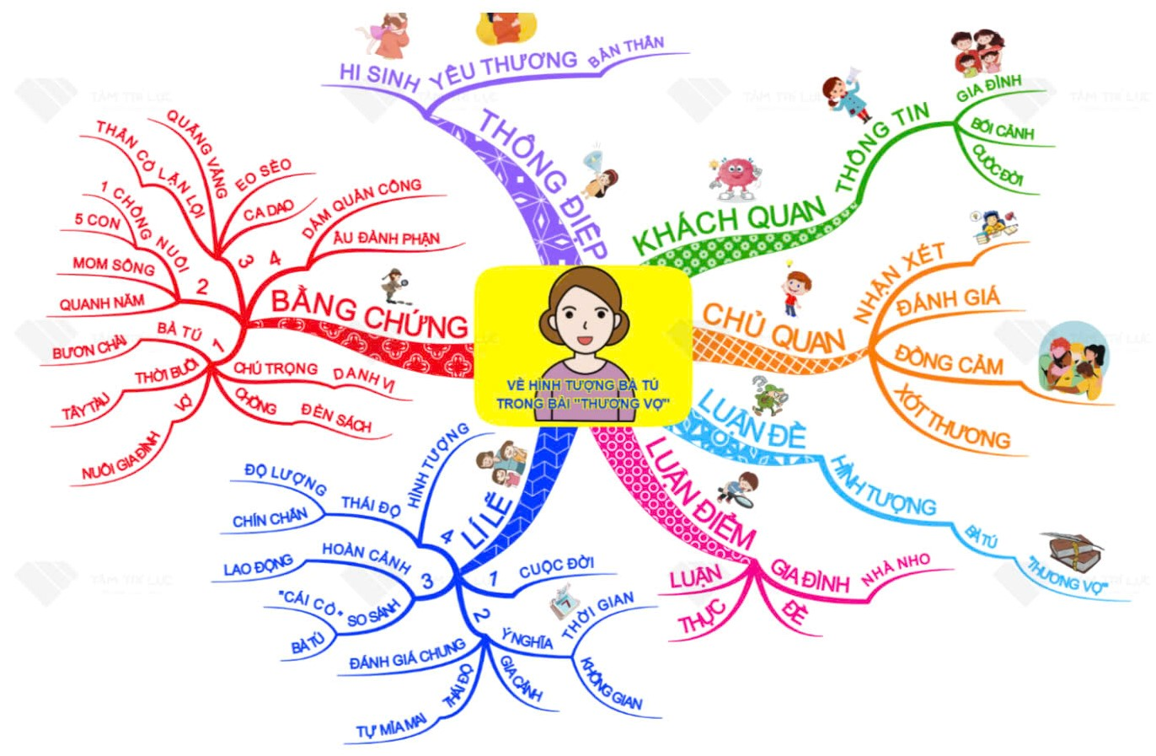

Slide 28
III.
TỔNG KẾT

Slide 29
1. Nghệ thuật
2. Nội dung
- Các luận điểm có sự gắn bó mật thiết với luận đề và được sắp xếp theo hệ thống hợp lí
- Lập luận chặt chẽ, sắc bén; thuyết phục, xác thực và được trình bày theo một trình tự hợp lí.
- Khắc họa hình tượng nhân vật bà Tú là một người phụ nữ tảo tần, tháo vát, chịu thương chịu khó, yêu chồng thương con và hết lòng hi sinh vì gia đình dù cuộc đời mình vất vả, lênh đênh.

Slide 30
TRANH BIỆN HỌC ĐƯỜNG
BÊNH
CHỐNG
VÒNG 1. Tác giả bài viết cho rằng hai câu đề bài thơ Thương vợ là cặp câu hay nhất bài thơ... Em có đồng tình với ý kiến này không? Vì sao?
VÒNG 2. Theo em “suốt đời hi sinh cho chồng cho con“ có phải là bổn phận của người phụ nữ?
Notes:
Chia lớp thành 4 đội,
Vòng 1: 4 đội (bốc thăm 2 nhóm đi thấu/vòng) thi đấu với nhau để chọn ra 2 đội chiến thắng
Vòng 2: 2 đội chiến thắng của vòng 1 sẽ tham gia thi đấu
LƯU Ý: HS tự do bày tỏ quan điểm, cuộc thi chủ yếu kiểm tra việc sử dụng lí lẽ, dẫn chứn để bảo vệ quan điểm của mình.

Slide 33
Theo em, chăm sóc gia đình, làm nội trợ có phải là công việc của riêng phụ nữ? Ra ngoài XH để xây dựng sự nghiệp có phải công việc của đàn ông? Có nên phân chia công việc theo giới tính? Có nên phân biệt đối xử với một ai đó vì giới tính của họ?
Notes:
Mỗi HS tham gia sẽ được chọn 1 voucher yêu thương

Slide 34
ẾCH XANH MƯU TRÍ

Slide 35
4. Cẩn Thận
3. Thật Thà
2. Giản Dị
1. Chăm Chỉ
5. Vui Vẻ
6. Tự Tin

Slide 36
1. Em ấn tượng với lí lẽ, bằng chứng nào nhất? Lí lẽ và bằng chứng ấy đã làm sáng tỏ luận đề như thế nào?

Slide 37
2. Hãy xác định luận đề của văn bản “Về hình tượng bà Tú trong bài thơ Thương vợ.
Luận đề: Hình tượng bà Tú trong bài thơ Thương vợ

Slide 38
3. Để làm sáng tỏ luận đề của văn bản, tác giả đã sử dụng mấy luận điểm?
A. 3 luận điểm
B. 4 luận điểm
C. 5 luận điểm
D. 6 luận điểm
B

Slide 39
4. Bà Tú trong mối quan hệ với gia đình “thảo hiền nhu thuận”, là nội dung của luận điểm thứ mấy?
A. Luận điểm 4
B. Luận điểm 3
C. Luận điểm 2
D. Luận điểm 1
A

Slide 40
5. Về hình tượng bà Tú: "bà Tú đã bị cái thời buổi ấy ném ra ngoài cuộc đời phiền tạp", "bà Tú cũng bị dạt theo cuộc sống bươn chải nhất thời để đợi chồng thành đạt", "bươn chải đã thành số phận của bà“ → Thể hiện tình cảm thương xót, trân trọng đối với bà Tú, là nội dung được tác giả trình bày theo cách trình bày vấn đề chủ quan, đúng hay sai?
A. Đúng
B. Sai
A

Slide 41
6. Để làm nên sức thuyết phục của văn bản, tác giả đã sử dụng kết hợp cả 2 cách trình bày: khách quan và chủ quan. Đúng hay sai?
A. Đúng
B. Sai
A

